Slide 1
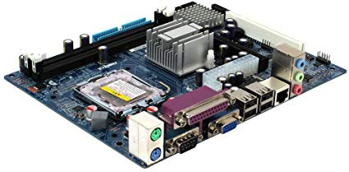
Circuits and Circuit Elements
Introduction
Electric circuits are the basis for the vast majority of the devices used in society.
Circuit elements can be connected with wires to form electric circuits.
Capacitors are one circuit element.

Slide 2
Capacitors
Capacitors are devices that store electric charge.
Examples of where capacitors are used include:
  radio receivers
  filters in power supplies
  to eliminate sparking in automobile ignition systems
  energy-storing devices in electronic flashes

Slide 3
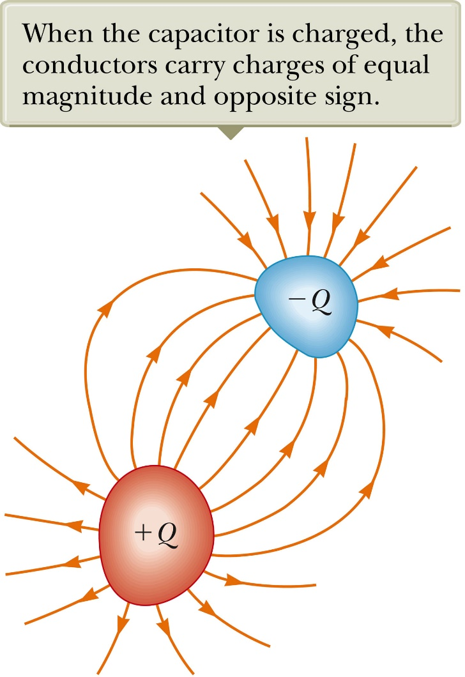
Makeup of a Capacitor
A capacitor consists of two conductors.
  These conductors are called plates.
  When the conductor is charged, the plates carry charges of equal magnitude and opposite directions.
A potential difference exists between the plates due to the charge.

Slide 4
Definition of Capacitance
The capacitance, C, of a capacitor is defined as the ratio of the magnitude of the charge on either conductor to the potential difference between the conductors.
The SI unit of capacitance is the farad (F).
The farad is a large unit, typically you will see microfarads (mF) and picofarads (pF).
Capacitance will always be a positive quantity
The capacitance of a given capacitor is constant.
The capacitance is a measure of the capacitor’s ability to store charge .
  The capacitance of a capacitor is the amount of charge the capacitor can store per unit of potential difference.
Section 26.1

Slide 5
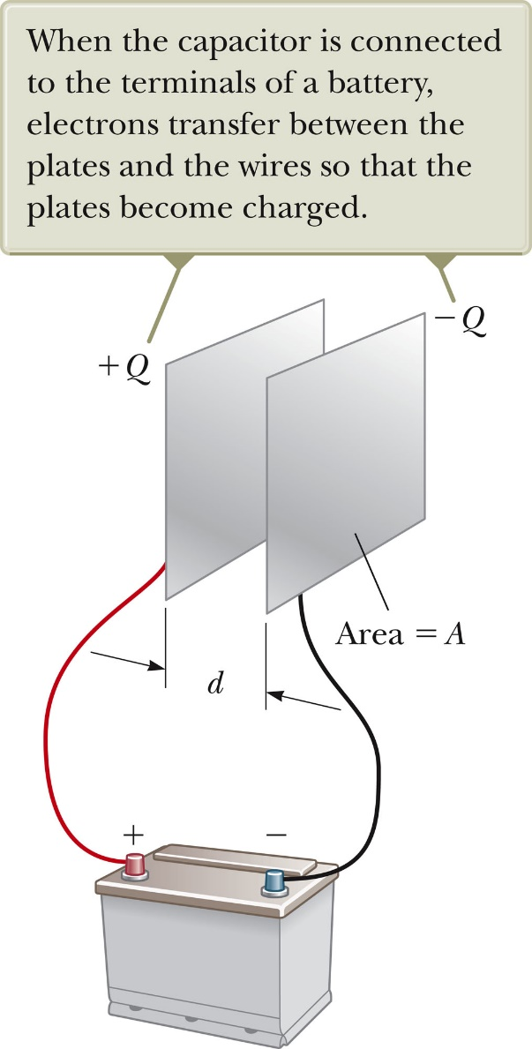
Parallel Plate Capacitor
Each plate is connected to a terminal of the battery.
The battery is a source of potential difference.
If the capacitor is initially uncharged, the battery establishes an electric field in the connecting wires.
E = σ /ε₀
σ = Q / A

Slide 6

المكثفات Capacitors
المكثف: موصلان قريبان من بعضهما، يفصل بينهما فراغ أو مادة عازلة، ومشحونان بشحنتين مختلفتين في النوع ومتساويتين في المقدار.
سعة المكثف تتناسب طردياً مع الشحنة Q وعكسياً مع الجهد V أي أن:
وحدة السعة هي الفاراد (F) Farad

Slide 7
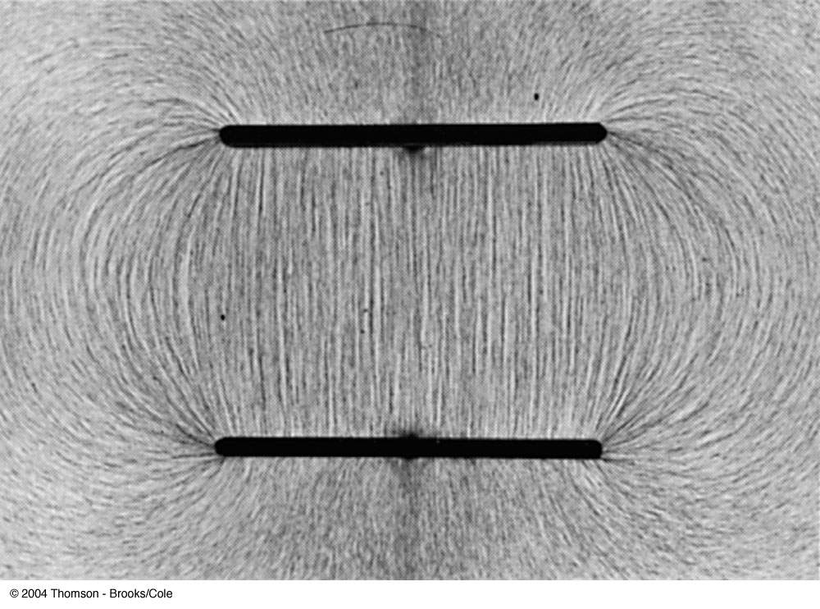
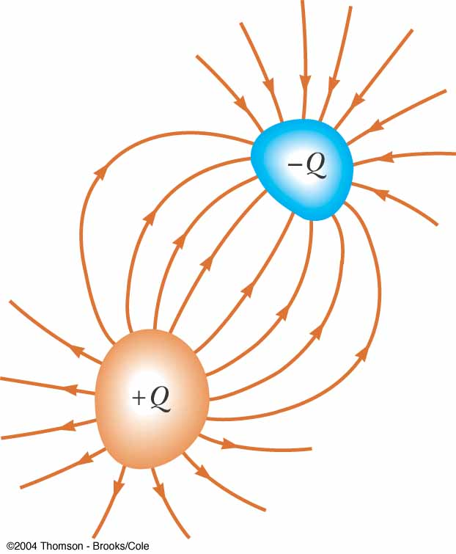
مثال 26-1: احسب سعة مكثف متوازي اللوحين مساحة لوحه 2 سم² والمسافة بينهما 1 مم؟ الوحدات!!!!
C = 8.85 x 10⁻¹² (C²/N.m²) . 2x 10⁻⁴(m²)/ 1x 10⁻³ (m) = 1.77 x 10⁻¹² F = 1.77 pF
Notes:
Figure 26.3 (b) Electric field pattern of two oppositely charged conducting parallel plates. Small pieces of thread on an oil surface align with the electric field.

Slide 8
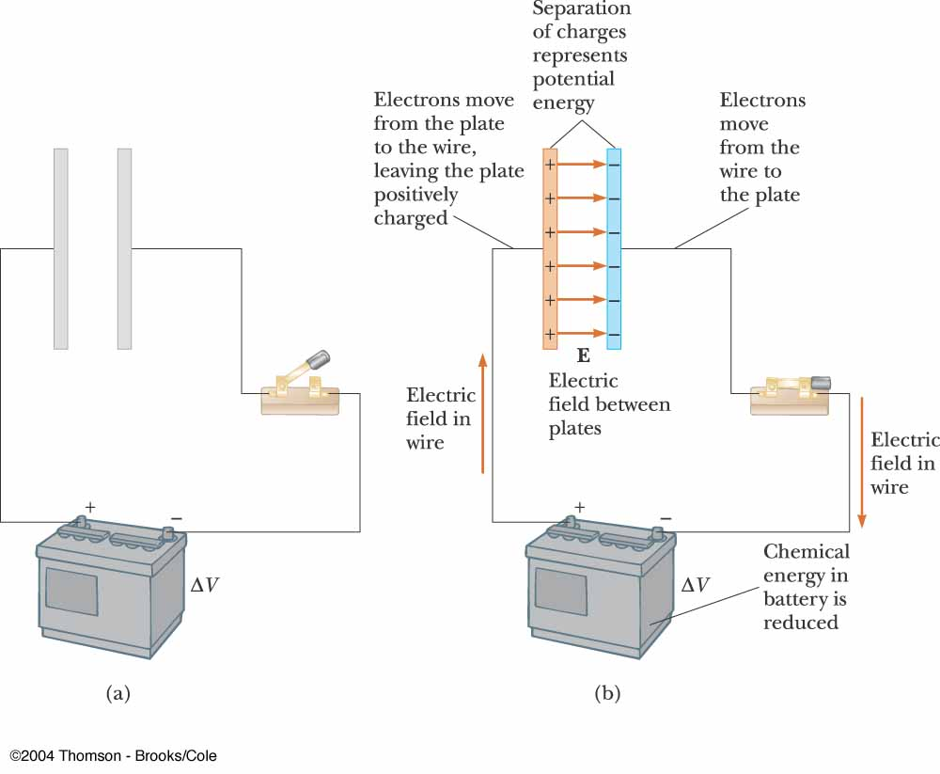
المكثفات Capacitors

Slide 9
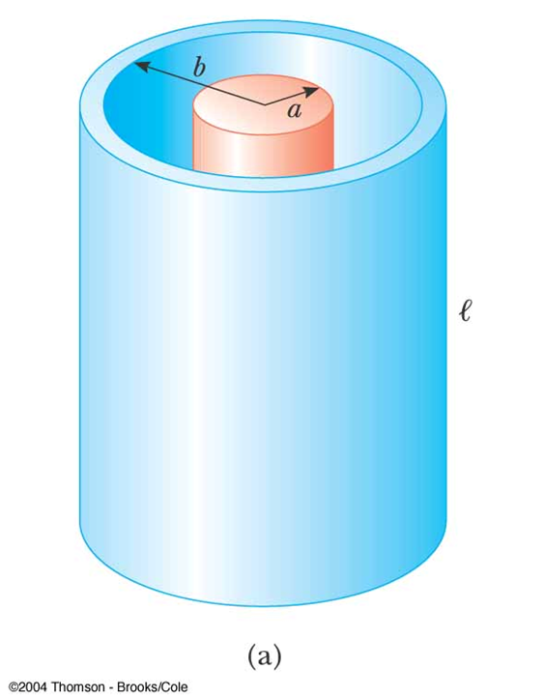
المكثف الاسطواني يتكون من اسطوانة موصلة نصق قطرها a محاطة باسطوانة موصلة أخرى نصف قطرها b متحدتي المركز، ولهما نفس الطول l .
السعة للمكثف الاسطواني تعطى بالعلاقة التالية:
المكثفات Capacitors

Slide 10
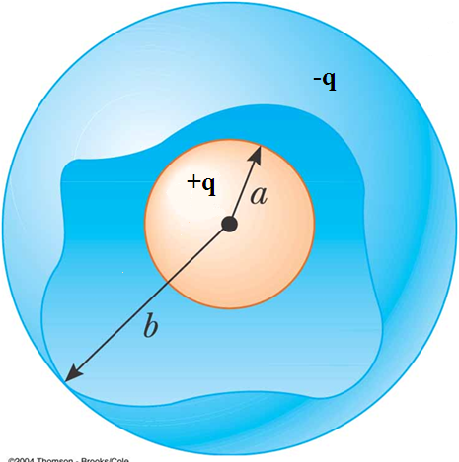
المكثف الكروي يتكون يتكون من كرة موصلة نصق قطرها a محاطة بكرة موصلة أخرى نصف قطرها b متحدتي المركز.
السعة للمكثف الكروي تعطى بالعلاقة التالية:
المكثفات Capacitors

Slide 11
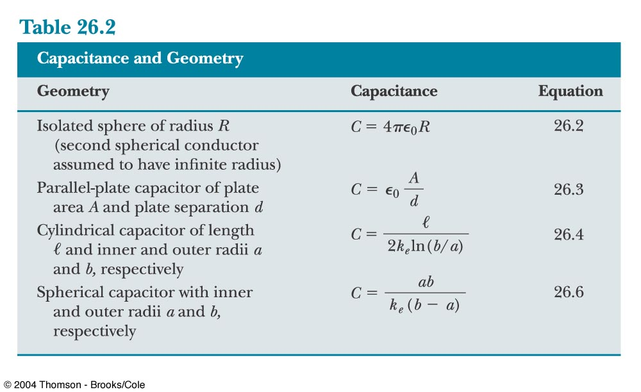

Slide 12
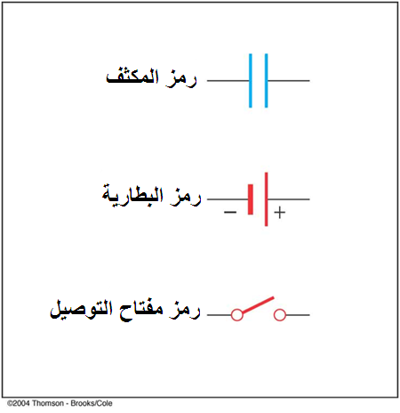
المكثفات Capacitors

Slide 13
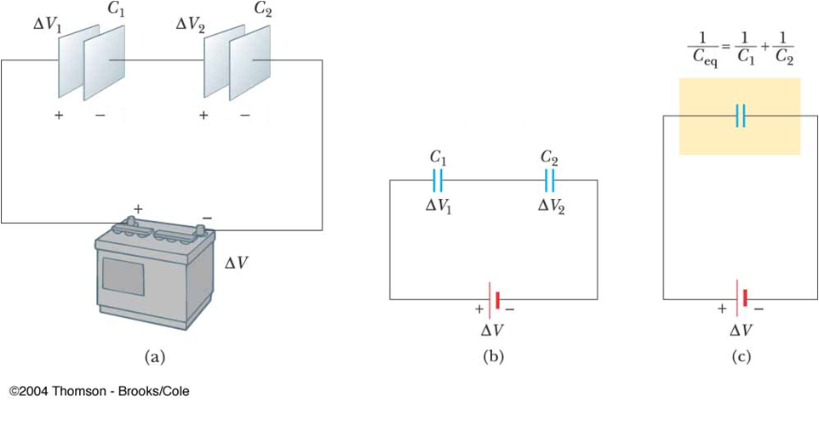
المكثفات Capacitors
توصيل المكثفات على التولي

Slide 14
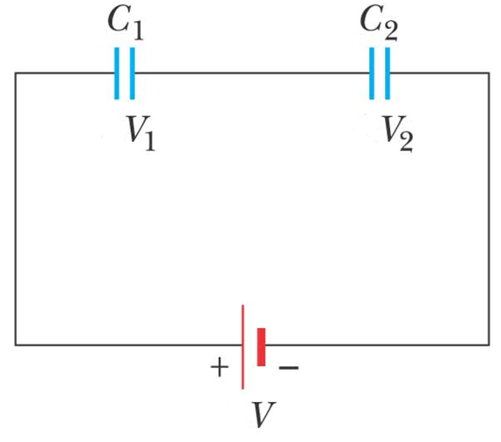

قيمة شحنة المكثفات المتصلة على التوالي ثابتة وتساوي شحنة المكثف المكافىء لها
المكثفات Capacitors
أي أن السعة المكافئة (الكلية) C_{eq} دائما أقل من سعة أي من المكثفات المتصلة على التوالي

Slide 15
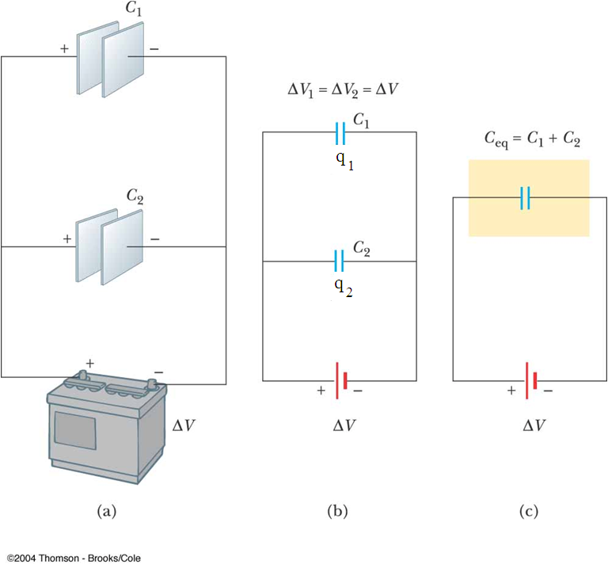
المكثفات Capacitors
توصيل المكثفات على التوازي

Slide 16
أي أن السعة المكافئة (الكلية) C_{eq} تمثل مجموع سعات مكثفات المجموعة
المكثفات Capacitors
جهد كل المكثفات المتصلة على التوازي ثابت ويساوي جهد
المكثف المكافىء

Slide 17
المكثفات Capacitors
طاقة مكثف مشحون أو الشغل المبذول لشحن مكثف من الصفر إلى شحنته النهائية Q.
حيث Q الشحنة النهائية

Slide 18
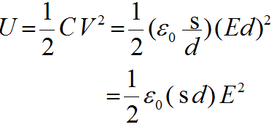

المكثفات Capacitors
في حالة مكثف متوازي اللوحين، يمكن التعبير عن طاقة المكثف U بدلالة الكثافة السطحية σ ، مساحة لوحي المكثف S ، المسافة بين اللوحين d ، المجال الكهربي E،الجهدالكهربي V وذلك باستخدام:
الطاقة المخزنة لكل وحدة حجم للمكثف:

Slide 19
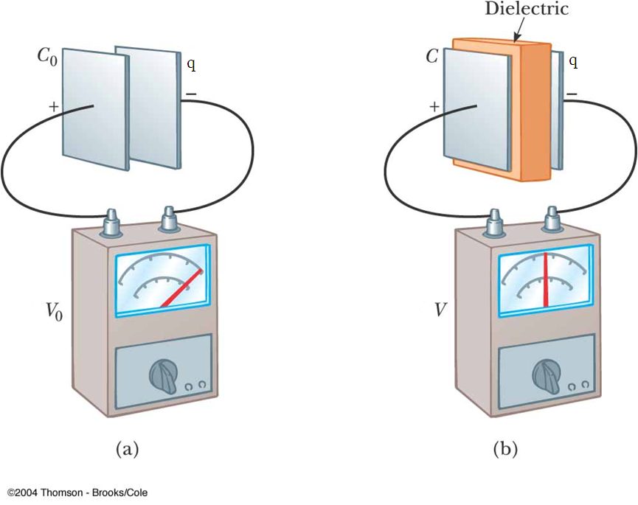

المكثفات Capacitors
ثابت العزل Dielectric constant
سعة المكثف C تزداد في وجود مادة عازلة عن سعته C_{o} في وجود فراغ. النسبة بين السعتين يسمى ثابت العزل K:
الشحنات لا تتغير قبل وبعد وضع المادة العازلة، ولكن فرق الجهد بين لوحي المكثف ينقص بوضع المادة العازلة وتصبح سعته:
ثابت العزل دائما أكبر من واحد k > 1
حيث ان C₀, V₀, E₀ السعة، فرق الجهد، شدة المجال قبل وضع المادة العازلة &
C, V, E السعة، فرق الجهد، شدة المجال بعد وضع المادة العازلة.

Slide 20
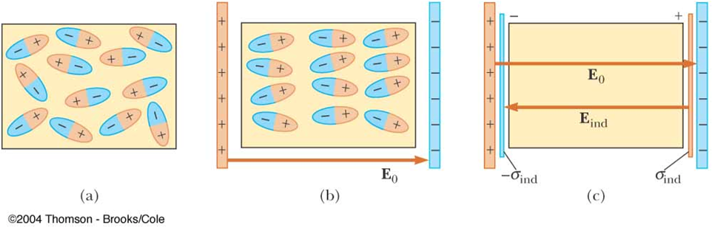
ثابت العزل Dielectric constant
المكثفات Capacitors
ثابت العزل Dielectric constant
عند تطبيق مجال كهربي فإن اتجاه الجزيئات يترتب مع المجال
مادة عازلة جزيئاتها في اتجاه عشوائي نظرا لعدم وجود مجال كهربي

Slide 21
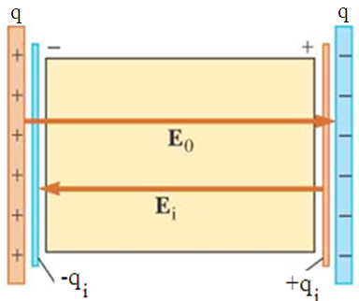
ثابت العزل Dielectric constant
المكثفات Capacitors
تتكون شحنات تأثيرية (مقيدة) q_{i} على سطحي المادة العازلة، وفي مواجهة الشحنات الحرة q على لوحي المكثف وتعاكسها في النوع، ومجالها الكهربي E_{i} يعاكس اتجاه المجال الأصلي E_{o}. العلاقة بين q_{i} و q هي:

Slide 22
المكثفات Capacitors
مثال 2-7) مكثف ذو لوحين متوازيين شحنته 30 μC ، ومساحة كل من لوحيه 1 m² وضعت بينهما مادة عازلة سماحيتها/N. m² C² 15 x 10⁻¹²شغلت الفراغ بين اللوحين إحسب:
أ- شدة المجال المحصلة بعد وضع المادة العازلة.
ب- الكثافة السطحية للشحنة التأثيرية على وجهي المادة العازلة .
ج- مركبة شدة المجال المحصل الناتج عن الشحنات الحرة.
د- مركبة شدة المجال المحصل الناتج عن الشحنات التأثيرية.

Slide 23
المكثفات Capacitors
مسائل 2، 4، 5، 6، 9، 10، 11، 13، 16، 17 صفحة 77
فريق عمل
2) إذا كانت شحنة مكثف تساوي 2.5x10⁻⁶ كولوم عندما يكون الجهد بين طرفيه يساوي 124 V ، ماهي سعة هذا المكثف؟

Slide 24
المكثفات Capacitors
4) إذا كانت سعة مكثف متوازي اللوحين في الهواء تساوي 0.0025 μF ومساحة كل من لوحيه 0.8 m².
أ) ما هي المسافة بين اللوحين؟ حيث أن ε_{o}=8.85x10⁻¹² C²/Nm²
ب) ما هي أكبر قيمة للجهد يمكن وضعها بين طرفي المكثف إذا علمت أن الهواء بين اللوحين يتحمل مجالا كهربيا قدره 3x10⁶ V/m قبل حدوث تأين له أو تفريغ للشحنة؟
أ) = 2.8x10⁻³ m
ب) V_{max}= E_{max} .d = 3x10⁶ x 2.8x10⁻³ = 8490 Volt

Slide 25
المكثفات Capacitors
5) وضعت شحنة قدرها 30x10⁻⁶ C على مكثف متوازي اللوحين مساحة كلا منهما 5 cm² احسب المجال الكهربي بينهما.

Slide 26
المكثفات Capacitors
6) مكثف متوازي اللوحين، فرق الجهد بين اللوحين 20 V ومساحة كل منهما 7.6x10⁻⁴ m² والمسافة بينهما 1.8 mm ومملؤ بالهواء، احسب:
أ) المجال الكهربي بين اللوحين ب) سعة المكثف وشحنته جـ) كثافة الشحنة السطحية

Slide 27
المكثفات Capacitors
9) مكثفان سعتهما 2 μF و 6 μF وصلا على التوالي وسلط عليهما فرق جهد قدره 200V احسب فرق الجهد بين لوحي كل مكثف وشحنة كلا منهما.

Slide 28
المكثفات Capacitors
10) أوجد السعة المكافئة لمجموع المكثفات الموصلة كما في الشكل التالي، وإذا كان فرق الجهد بين النقطتين a و b هو 12 V فاحسب شحنة وجهد كل مكثف.
a
2 μF
4 μF
3 μF
b

Slide 29
المكثفات Capacitors
13) احسب السعة المجهولة C في الدائرة التالية علما بأن السعة المكافئة لمكثفاتها تساوي 4.4 μF
4 μF
C
6 μF
3 μF

Slide 30
المكثفات Capacitors
16) مكثفان قيمة كل منهما 3 μF وصلا على التوالي ثم وصل بين طرفيهما جهد قدره 10 V ، احسب الطاقة المخزنة لهما ولكل منهما على حدة، ماذا تكون قيمة الطاقة لو وصلا على التوازي؟
C₁ = C₂ = 3 μF therefore v₁ = v₂ = 5 Volt
لو وصلا على التوازي فإن: V₁ = V₂ = V = 10 Volt

Slide 31
المكثفات Capacitors
17) مكثف مستوي مكون من صفيحتين متماثلتين، إذا كانت المسافة بينهما 2 cm وسعته في الفراغ 10⁻⁶ F . إذا فرض أن الجهد بين طرفيه يساوي 200 V ثم أدخلت مادة عازلة ثابت عزلها 49 فاحسب:
أ- القيمة الجديدة للسعة بعد وضع المادة العازلة.
ب- ما هي قيمة الشحنة المستحثة على سطحي المادة العازلة.

Slide 32
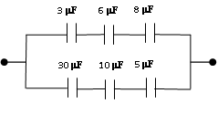
المكثفات Capacitors
اختبار قصير
1- السعة المكافئة للمكثفات المتصلة حسب الشكل المرفق بوحدة μF
(ميكروفراد) هي: أ) 4.6 ب) 7.3
ج) 5.2 د) 1.5
2- إذا كان لمكثف سعة قدرها 20 μF وفرق الجهد بين طرفيه 1000 V فان طاقته بوحدة J جول تساوي:
أ) 10 ب) 15 ج) 20 د) 30
3- إذا كانت سعة مكثف متوازي اللوحين في الهواء تساوي 2.5 nF وكانت مساحة كل من لوحيه تساوي 0.8 m² فإن المسافة بين اللوحين بوحدة mm مليمتر تساوي :
أ) 2.83 ب) 4.21 ج) 7.32 د) 12.37
4- إذا وضعت مادة عازلة بين لوحي مكثف فإن سعة المكثف:
أ) تزداد ب) تقل ج) تساوي صفر د) لا تتغير

